Slide 1
智能專案經理 AIPM
學員：曹家瑜、郭文浩、王瑀軒
部門：數位經營部

Slide 2
提案動機與目的
說明痛點及設計理念
專案經理每天要從會議、看板、訊息裡追「誰該做什麼、做到哪」，人工彙整耗時又容易漏。
• 會議結論散在逐字稿裡，會後整理待辦、派單要重看一遍，很花時間
• 行動方案分散在 Teams／Planner／Jira，進度靠人工追、常常漏催
• 催辦靠 PM 記憶與人情，標準不一，重要的事說忘就忘

Slide 3
痛點對應解法與 Agent 目標使用者樣貌
對應痛點的核心解法，並且詳述 Agent 應用的目標對象／客群
核心解法：把「會議結論 → 待辦 → 派單 → 追蹤催辦」自動串成閉環，PM 只需按確認。
目標對象：專案經理與跨部門專案成員；公司內約 5 位同性質 PM 可直接沿用同一個 Agent。
輸入
處理
輸出
會議逐字稿／Teams 會議記錄
Planner／Jira 任務看板
Copilot 抽取結論與待辦
辨識負責人與期限
比對逾期任務、生成催辦草稿
結構化會議結論＋待辦清單
（含負責人／期限／需確認標記）
一鍵開單、委婉催辦草稿

Slide 4
流程簡述
AI Agent 的整體架構，用文字詳述
AIPM 建在 Copilot Studio（租戶內 LLM），透過 Power Automate 串接 Planner／Teams，分三段運作：
一、理解：PM 貼上會議逐字稿，LLM 抽出結論與待辦，並辨識每筆的負責人與期限。
二、確認：把待辦列給 PM，負責人或期限不明確者標「需確認」，PM 點頭後才動作（人在迴路）。
三、執行：一鍵在 Planner 開單；對逾期任務生成語氣委婉的催辦草稿，PM 確認後由 Teams 發送。
安全設計：LLM 只在入口（理解）與出口（摘要），不自動直發、不亂指派，全程寫稽核 Log。

Slide 5
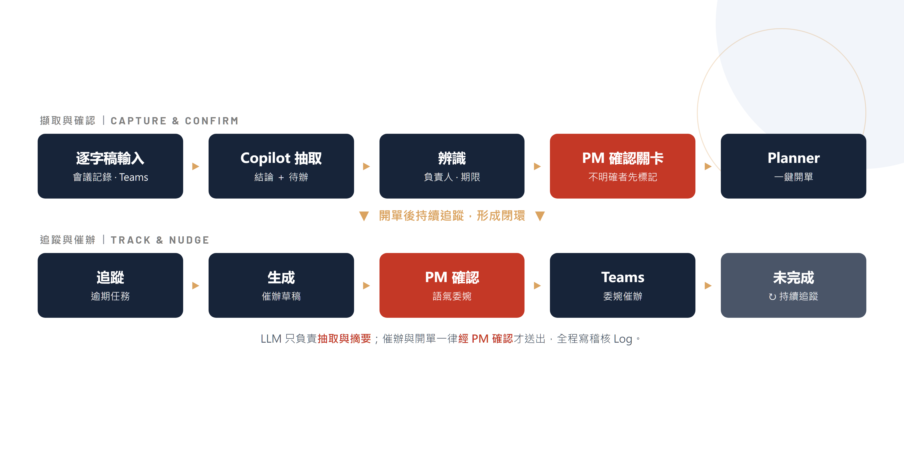
流程示意圖

Slide 6
預期效益
量化與質化效益（量化為範例值，請替換為實際數字）
[量化效益] | 頻率（一年處理幾次） | 資料筆數 | 時間 (分鐘/單筆) | 其他補充
原本 | 約 100 場會議 | 每場約 8 條待辦 | 30 | 人工逐條彙整
透過 Agent | 約 100 場會議 | 每場約 8 條待辦 | 5 | PM 確認為主
［質化效益］
• 品質控管：漏派、漏催變少，重要待辦不掉
• 法遵／稽核：決策與派單全程留痕，稽核可回溯
• 可規模化：5 位同性質 PM 可沿用；未來可擴為五大 Agent（數據／KPI／提案／時程／會議）
• 風險預防：關鍵事項不漏辦，降低因疏失造成的損失

Slide 7
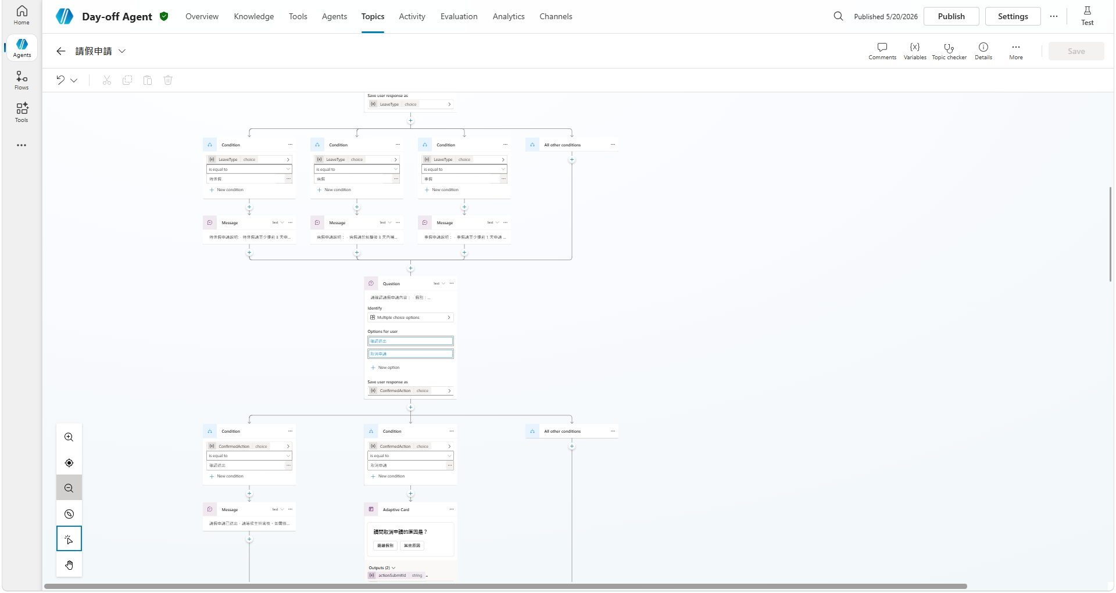
Copilot Studio 功能設定截圖與相關資料
佐證 AI Agent 設計及運行資料
請提供「各種關鍵功能」的設計截圖，必要時，請提供程式碼（例如：將「主題」 的程式碼匯出並另存一份 .txt 檔案）。

